Slide 1
Происхождение жизни
на ЗЕМЛЕ
Работу выполнил
Студент группы 1КС 1.4
Плескачев Степан

Slide 2
Гипотезы возникновения жизни
Теория Опарина-Холдейна
Креационизм
Самопроизвольное
зарождение
Гипотеза панспермии
Гипотеза стационарного состояния

Slide 3
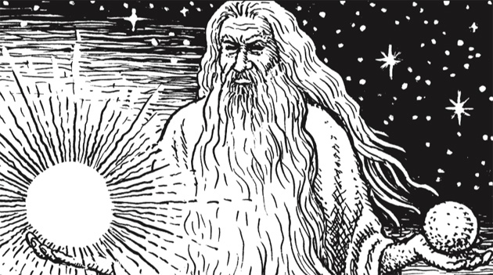
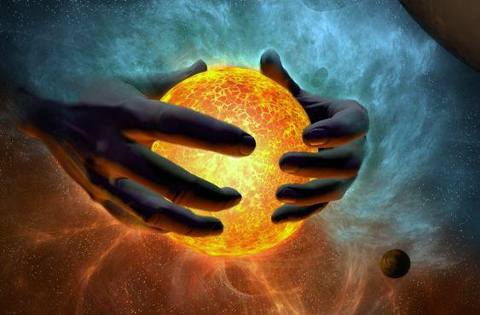
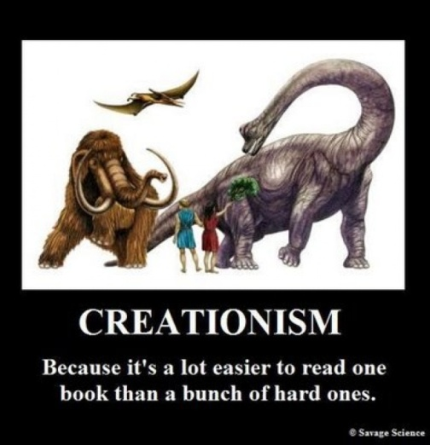
Креационизм
Креационизм (от лат. creatio, род. creationis — творение) — теологическая и мировоззренческая концепция, в рамках которой основные формы органического мира (жизнь), человечество, планета Земля, а также мир в целом, рассматриваются как непосредственно созданные Творцом или Богом.

Slide 4
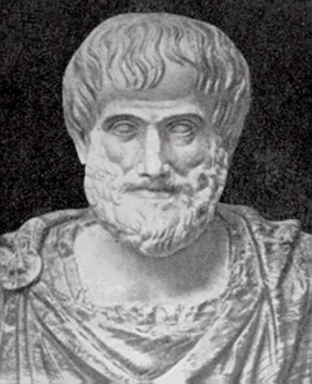
Самопроизвольное зарождение
Автором этой теории можно считать Аристотеля. Её основа состоит в превращении неживого вещества в живую материю.

Slide 5
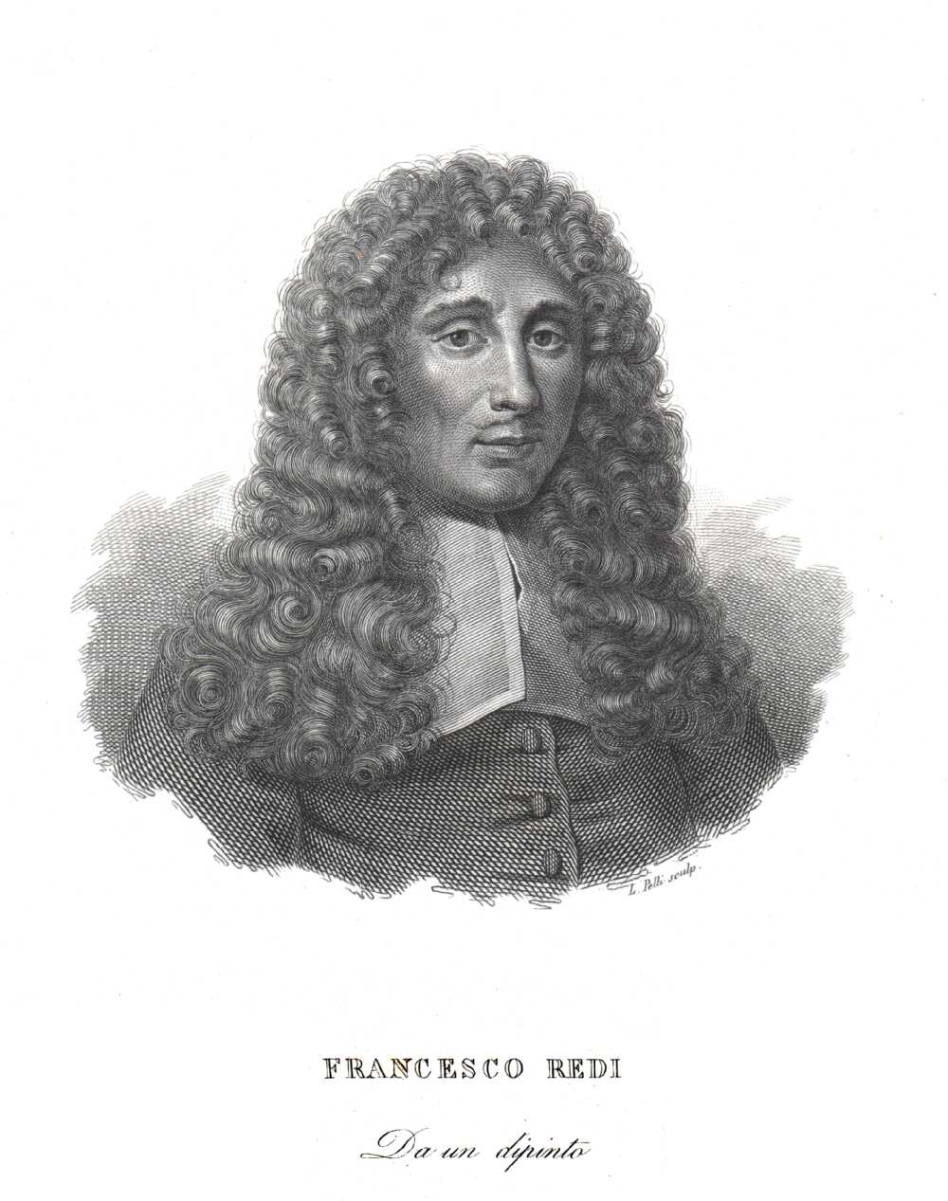
Итальянский врач Франческо Реди (1626- 1697)подошел к проблеме возникновения жизни более строго и не подверг сомнению теорию спонтанного зарождения

Slide 6
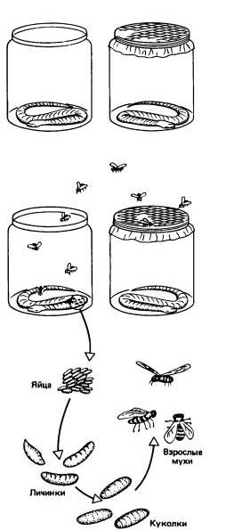
Опыт Ф. Реди
Он поместил мертвых змей в разные сосуды, причем одни сосуды накрыл кисеей, а другие оставил открытыми. Налетевшие мухи отложили яйца на мертвых змеях в открытых сосудах; вскоре из яиц вывелись личинки. Реди доказал то, что жизнь может возникнуть только из предшествующей жизни.

Slide 7
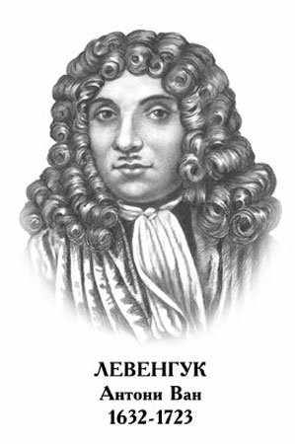
Подобных взглядов придерживался и голландский ученый Антони Ван Левенгук , который, используя микроскоп, открыл мельчайшие организмы, невидимые невооруженным глазом. Это были бактерии и протисты. Левенгук высказал мысль, что эти крошечные организмы, или «анималькулы», как он их называл, происходят от себе подобных.

Slide 8
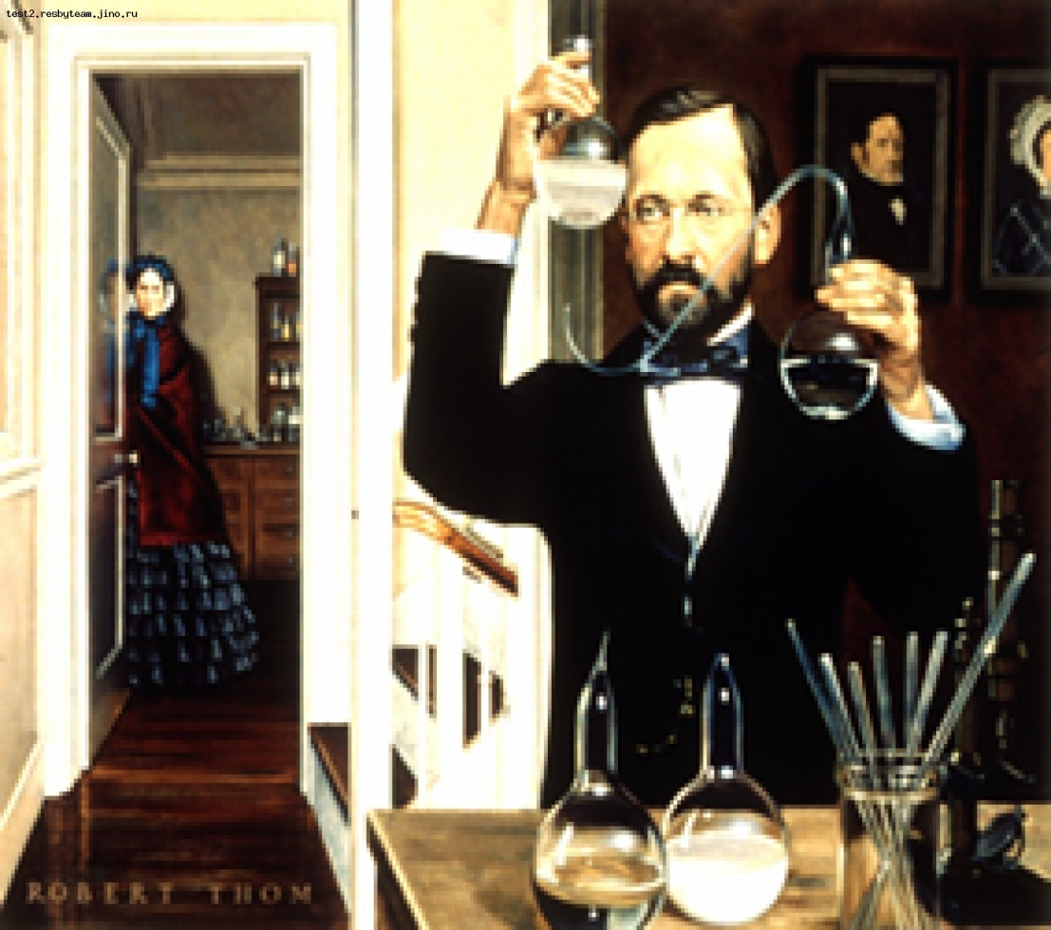
Сокрушительный удар по этой гипотезе был нанесен в 19 в. французским ученым-микробиологом Луи Пастером . Его работы позволили утверждать, что принцип «Все живое- из живого» справедлив для всех известных организмов на нашей планете.

Slide 9
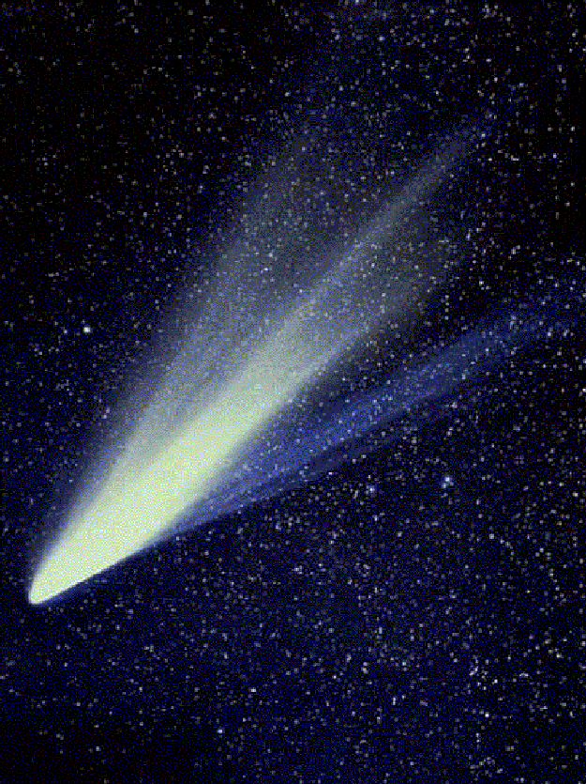
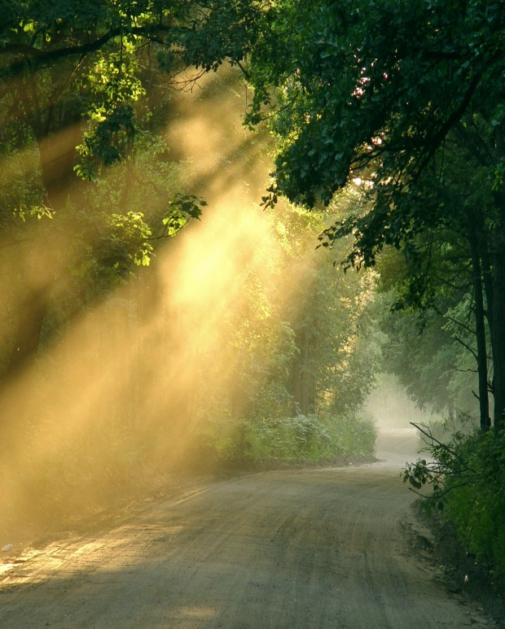
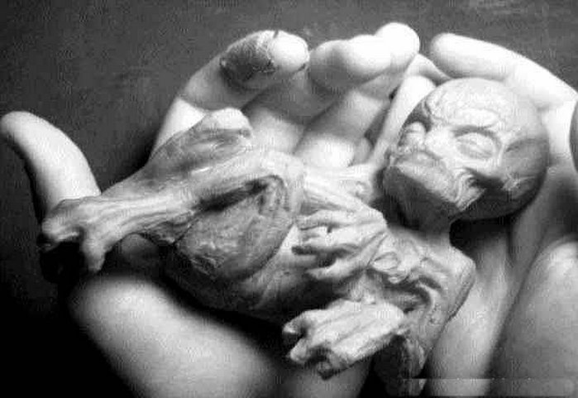

Гипотеза панспермии
Панспермия — гипотеза о появлении жизни на Земле в результате переноса с других планет каких-либо «зародышей жизни». Одни ученые считают, что жизнь была перенесена с метеоритами, другие- при помощи света, а третьи- космическими пришельцами.

Slide 10
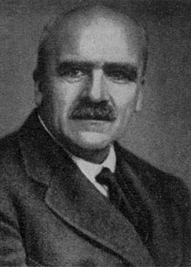
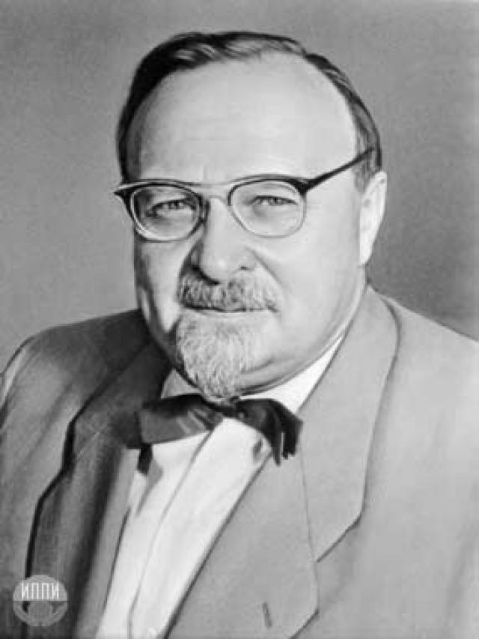
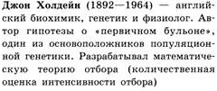

Теория Опарина-Холдейна

Slide 11
Процесс становления жизни
Синтез низкомо- Возникновение
лекулярных орган. простейших
соединений клеток
Образование биологи- формирование
ческих полимеров фазообособленных
систем орган. веществ.
Химический этап

Slide 12
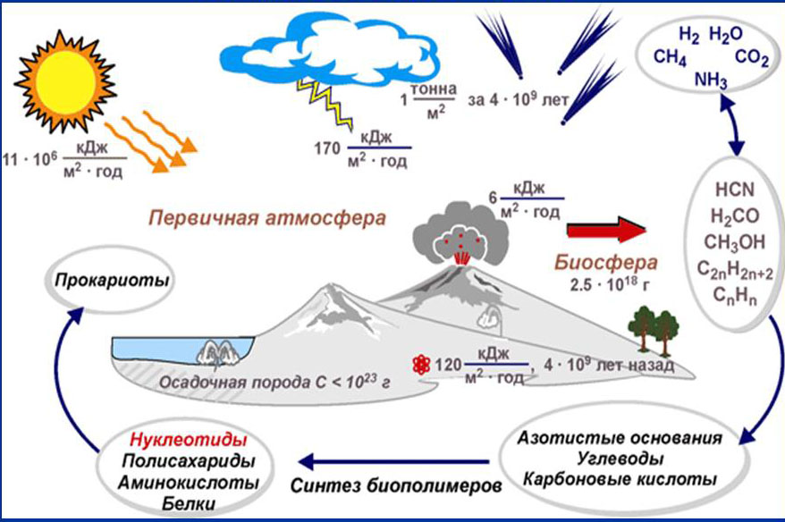
Химический этап

Slide 13
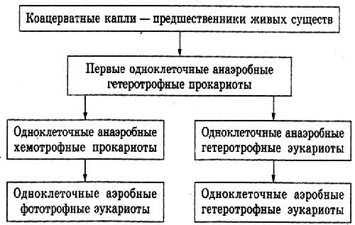
Биологический этап

Slide 14
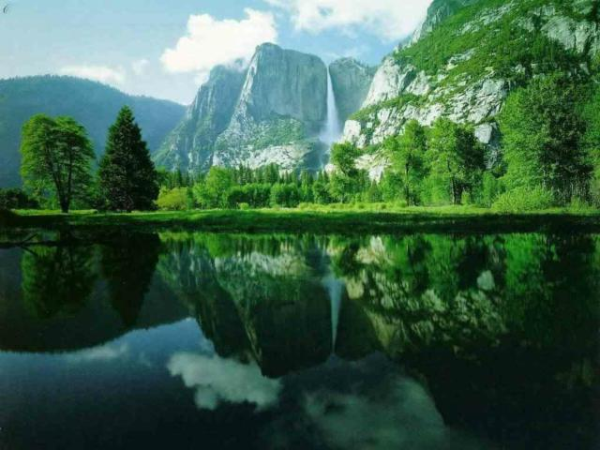
Гипотеза стационарного стояния
Согласно этой гипотезе Земля никогда не возникала, а существовала вечно; она всегда была способна поддерживать жизнь, а если и изменялась, то очень мало; виды также существовали всегда

